Slide 1
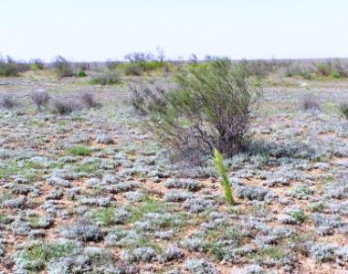
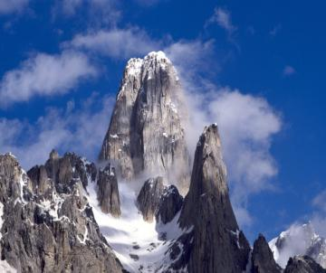
Народы гор и степей
Условия жизни разных народов

Slide 2
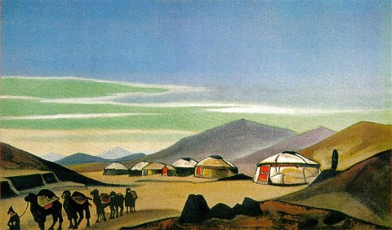
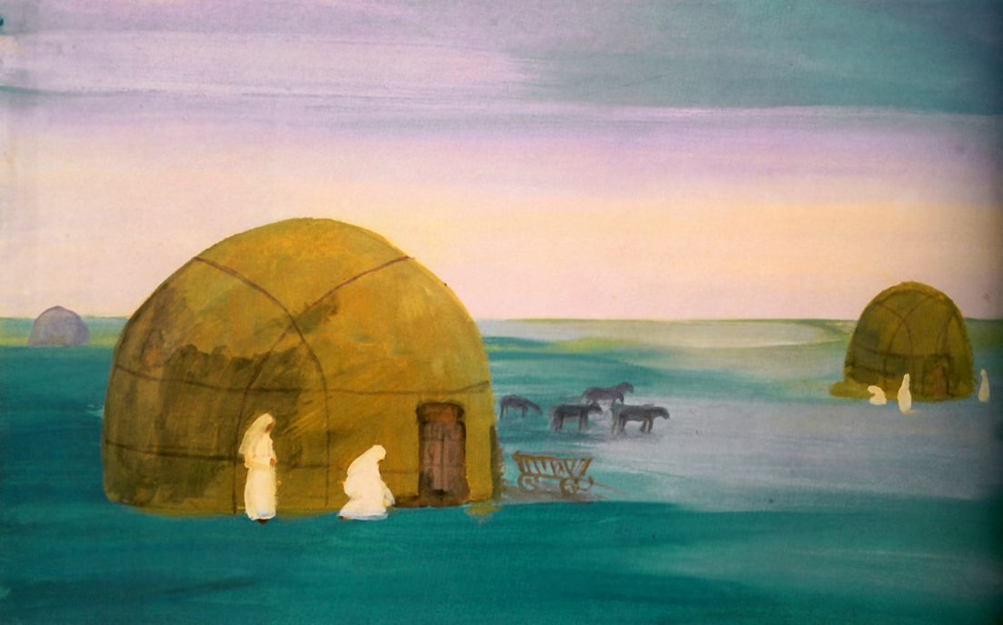
Люди научились жить и в горах, и в низинах, затапливаемых водой во время разливов рек, и среди снегов, и среди раскаленных песков. Всюду, где живет человек, есть необходимое жилище. Свой дом каждый народ с любовью украшает и населяет различными предметами.
Н. Рерих
«Юрты. Монголия.»
П. Кузнецов «Степной пейзаж с юртами»

Slide 3
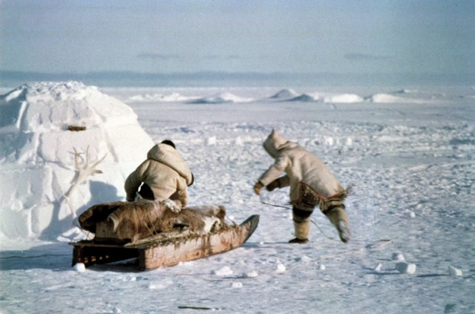
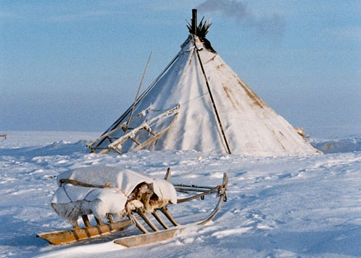
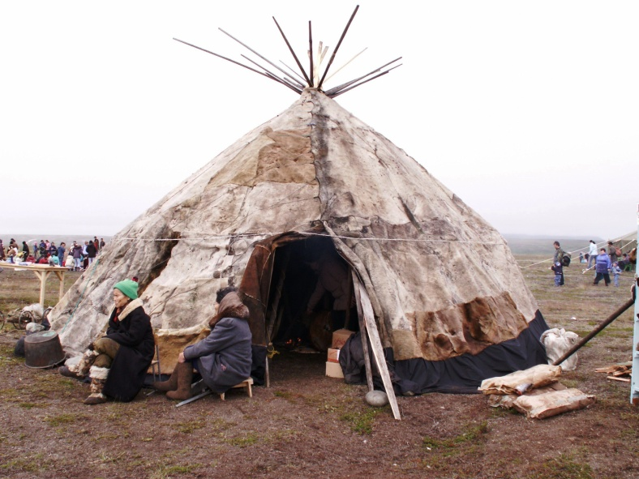
Жилища народов Севера

Slide 4
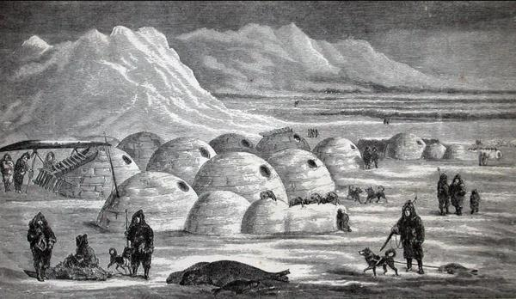
Иглу — жилище народов Севера, сложенное из снежных блоков

Slide 6
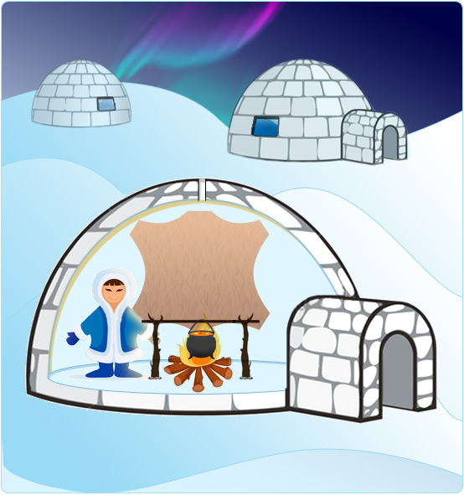

Slide 7
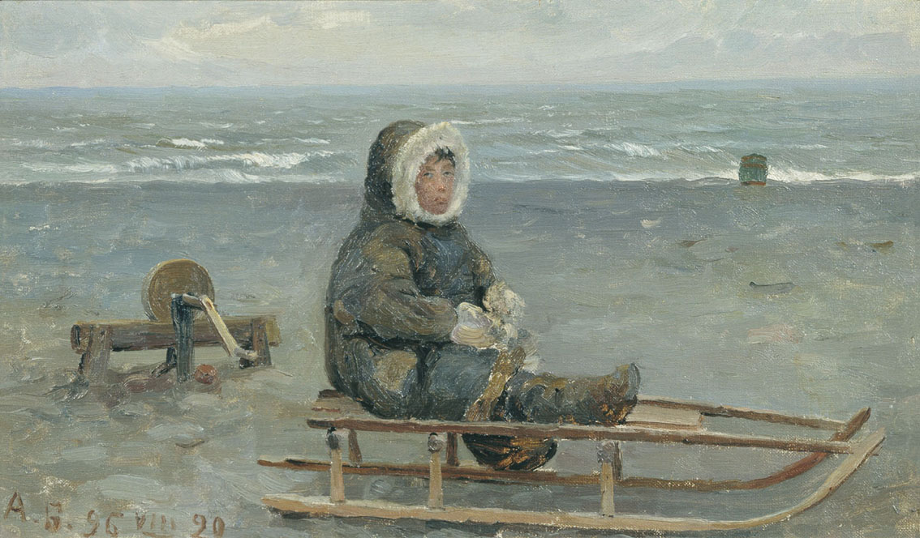
Одежда северных народов
А. Борисов «Мальчик-ненец. Маточкин Шар. Новая Земля»

Slide 8
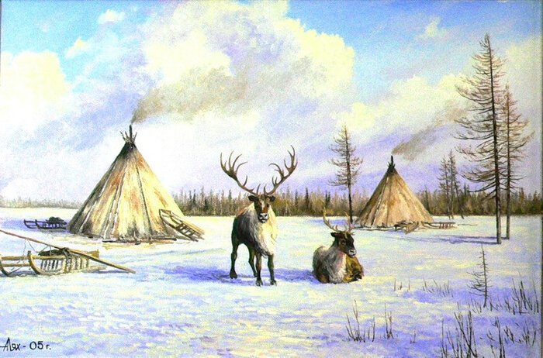
Чум, яранга — жилища народов Севера, сделанные из оленьих шкур.
А. Лях «Стойбище хантов»

Slide 9
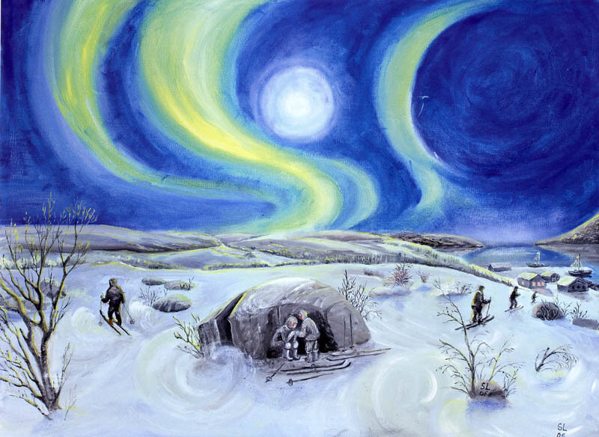
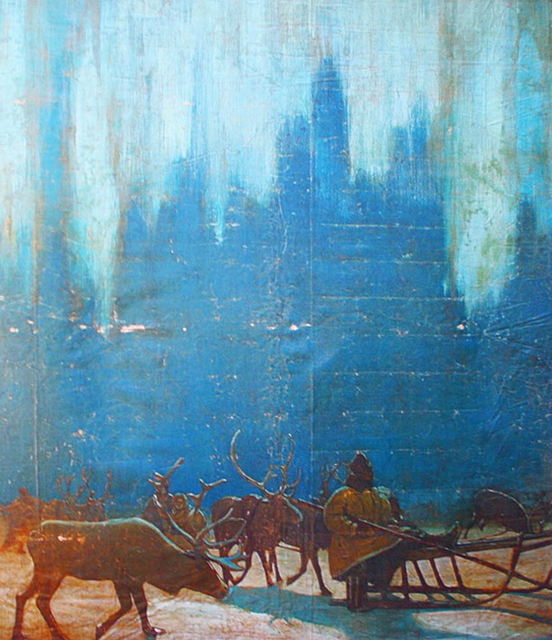
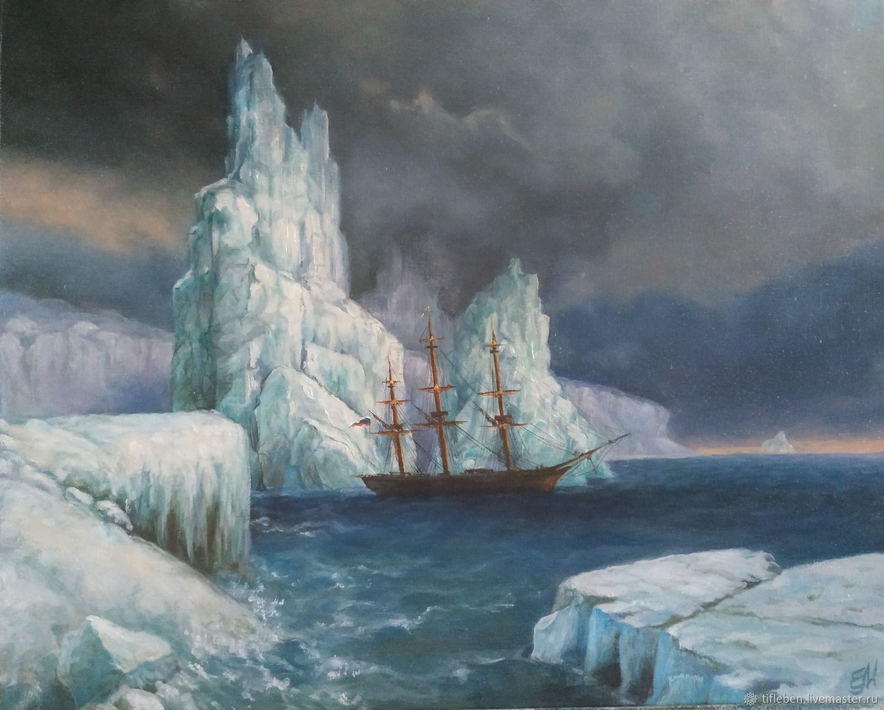
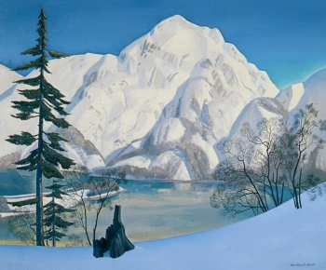
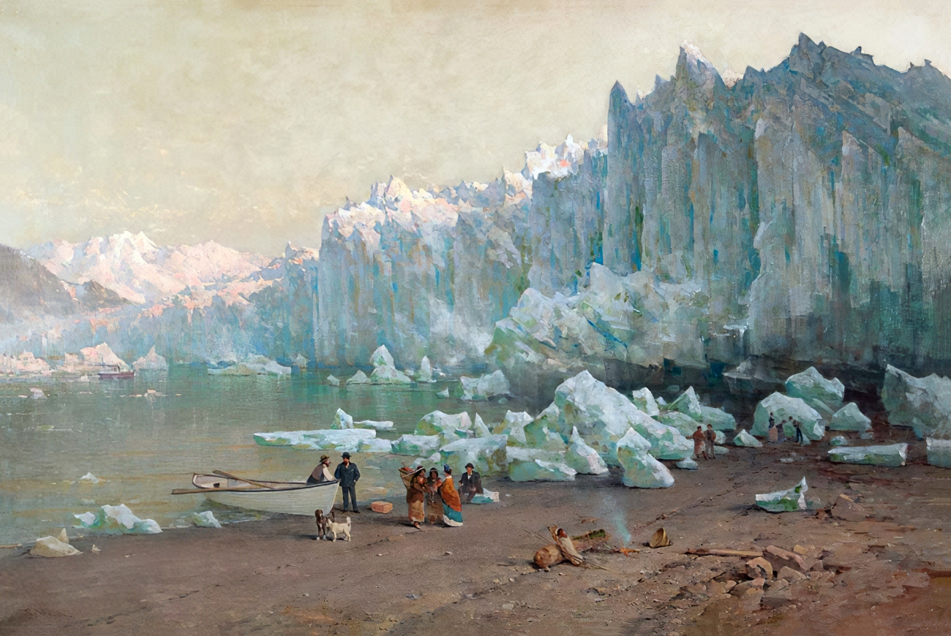
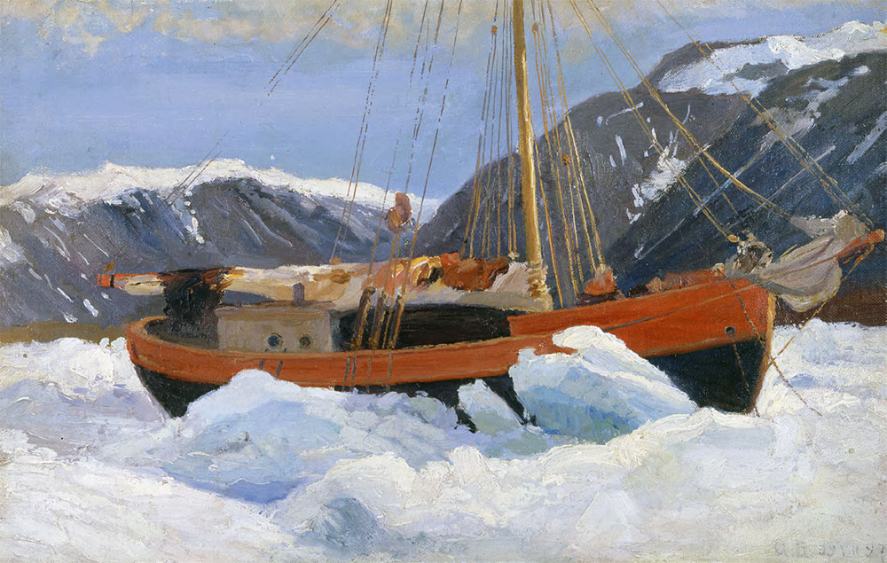
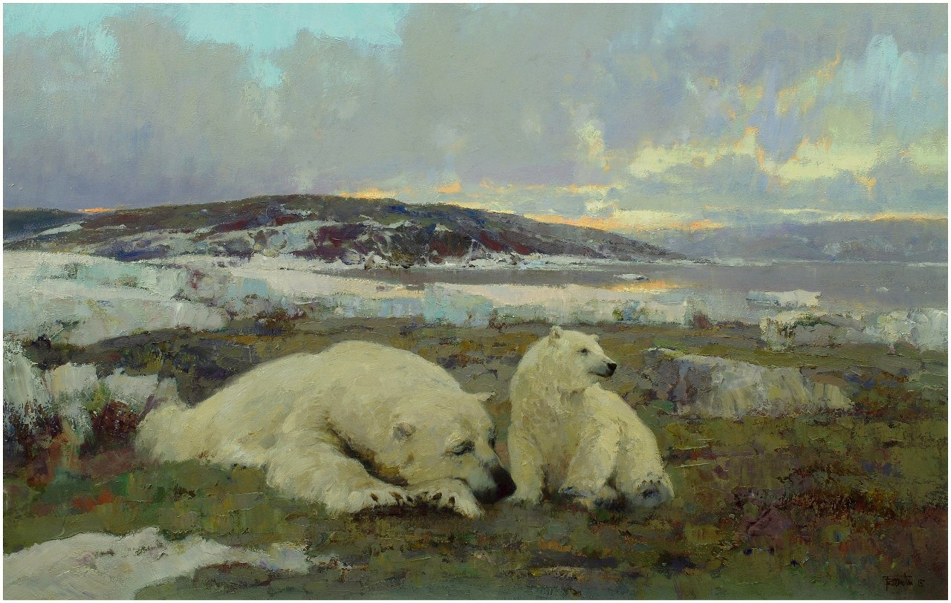
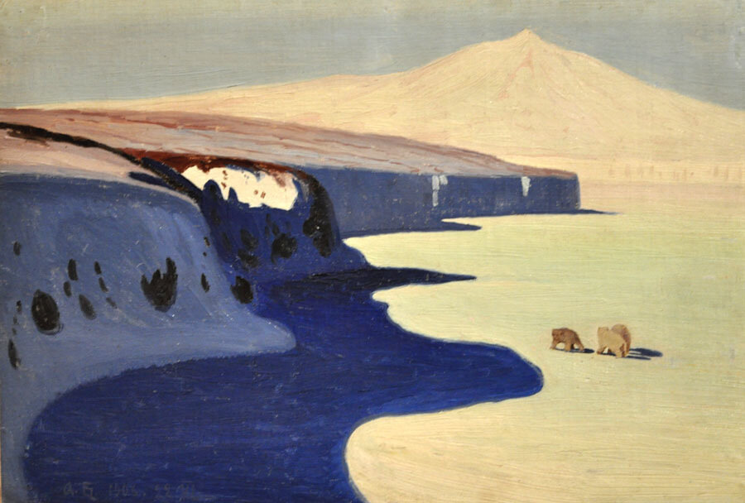
Север в живописи художников
К. Коровин «Северное сияние»
Панно для выставки в Нижнем Новгороде.
Ю. Васендин «Заполярье»
А. Борисов «Медведи на льду у берегов Новой Земли"
Свен Локко «Северное сияние»
И. Айвазовский «Ледяные горы»
Кент Рокуэлл «Аляска. Вид с Лисьего острова зимой»
А. Борисов "Судно во льдах (Яхта «Мечта»)"
Томас Хилл. «Ледник Мьюи, Аляска»

Slide 10
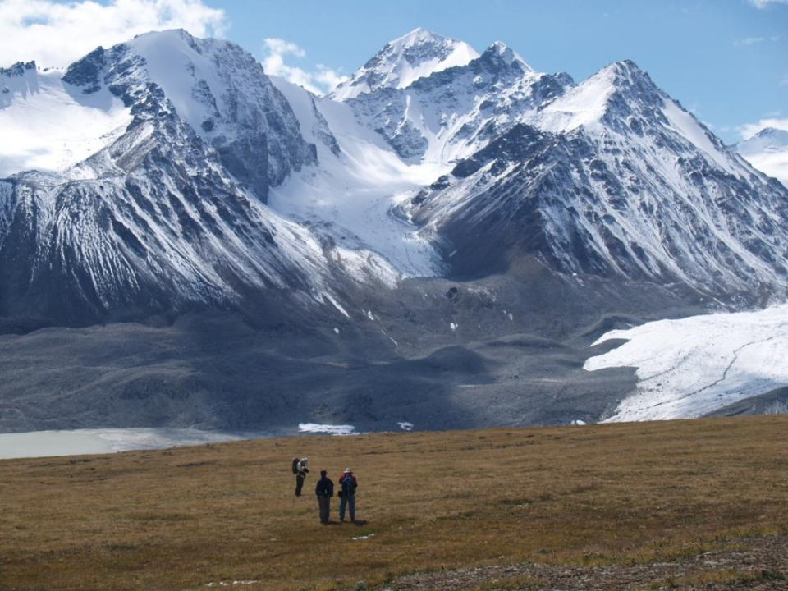
Теперь с Крайнего Севера мы перенесемся в противоположную сторону — на юг, в горную местность.

Slide 11
И. Левитан «Сакля в Алупке»

Slide 12
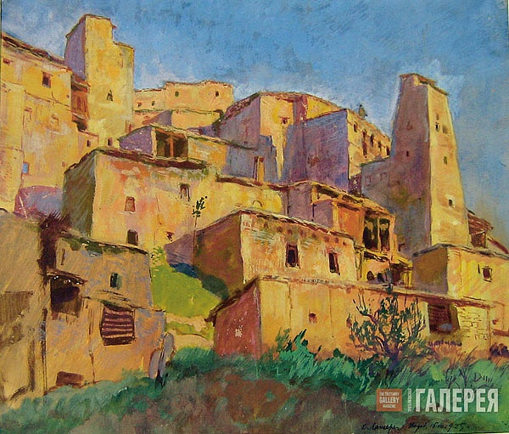
Дома располагались на склонах гор, вплотную примыкая друг к другу таким образом, что крыша одного дома служила двориком для другого. Такое селение называлось АУЛОМ.

Slide 13
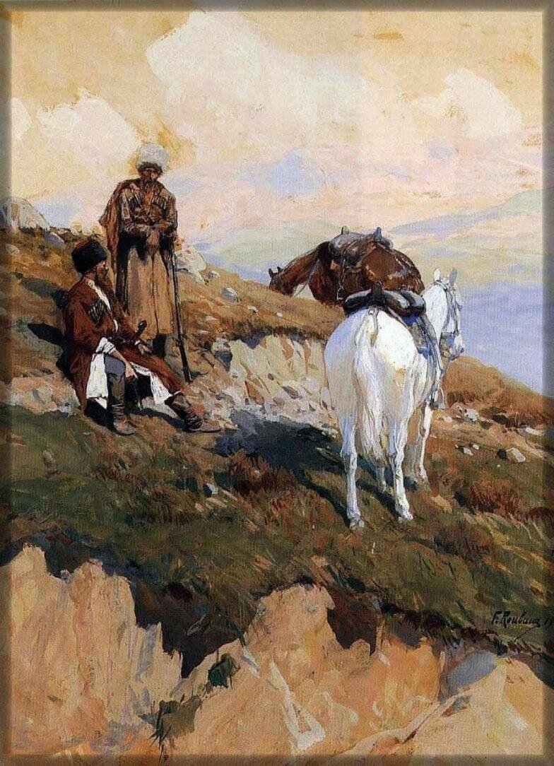
Несмотря на то, что жизнь людей на севере и юге имеет мало общего, люди в этих областях в основном занимались разведением животных, от которых получали пищу, кожу и мех для одежды. Вот и жители гор также были скотоводами.
Франц Робо. Кавказцы

Slide 14
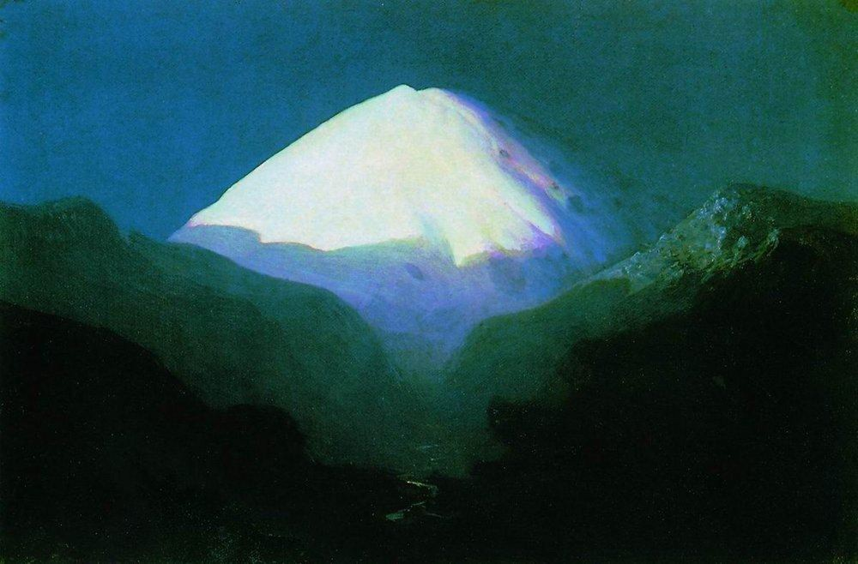
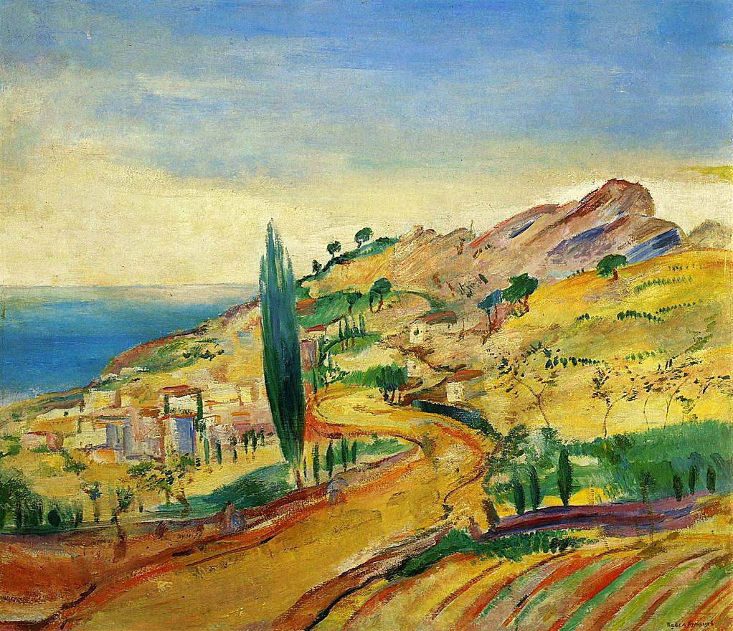
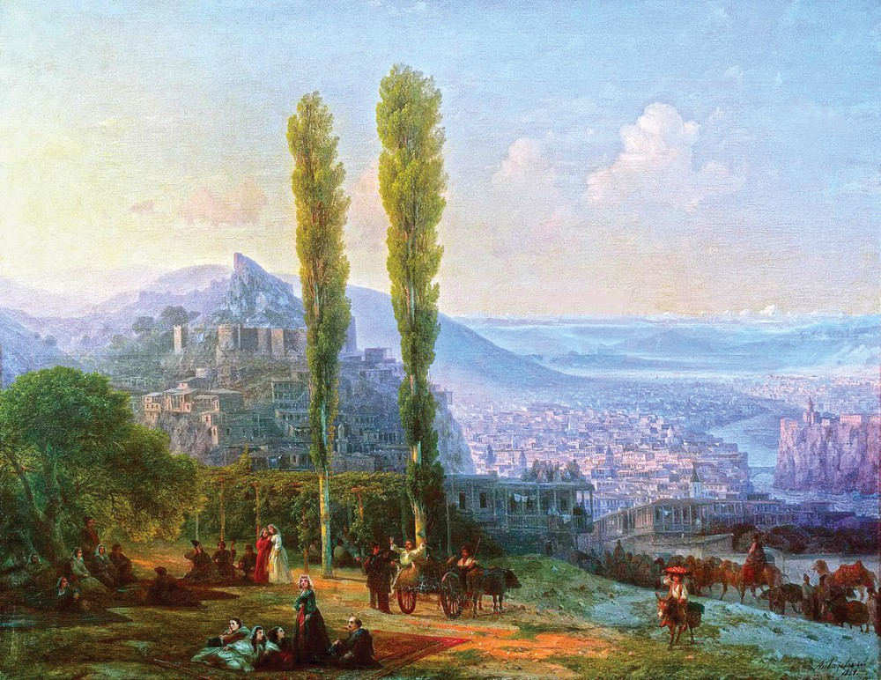
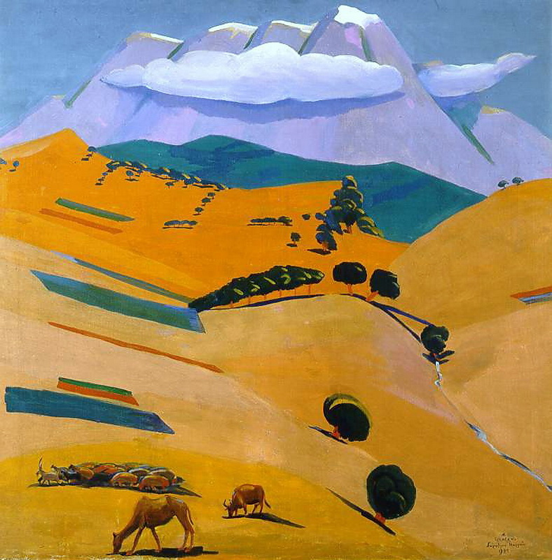
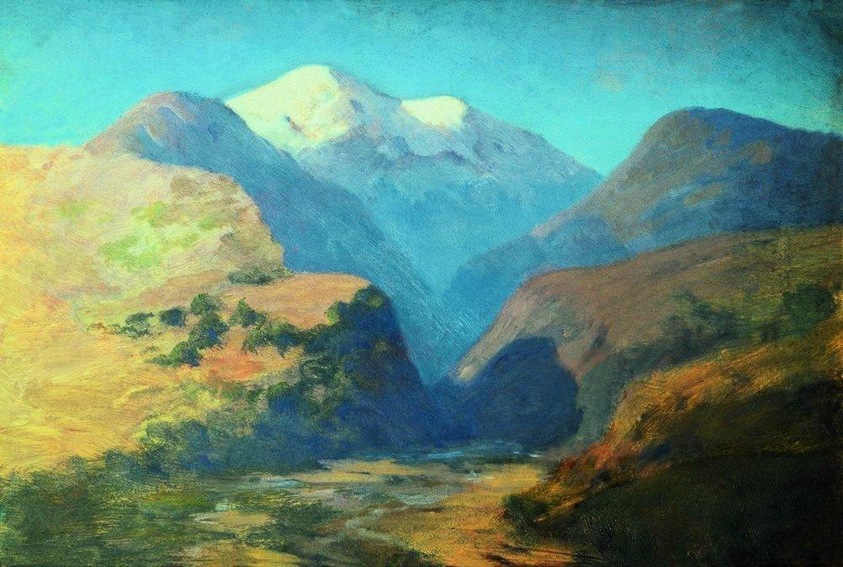
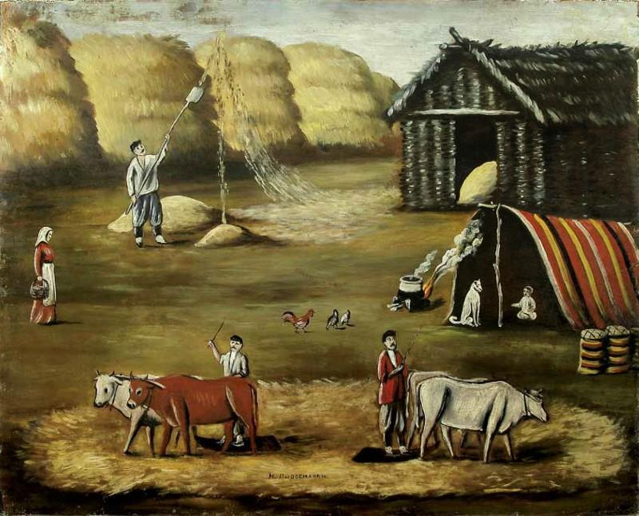
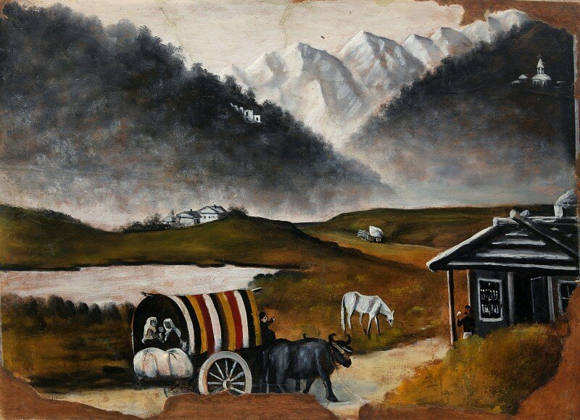
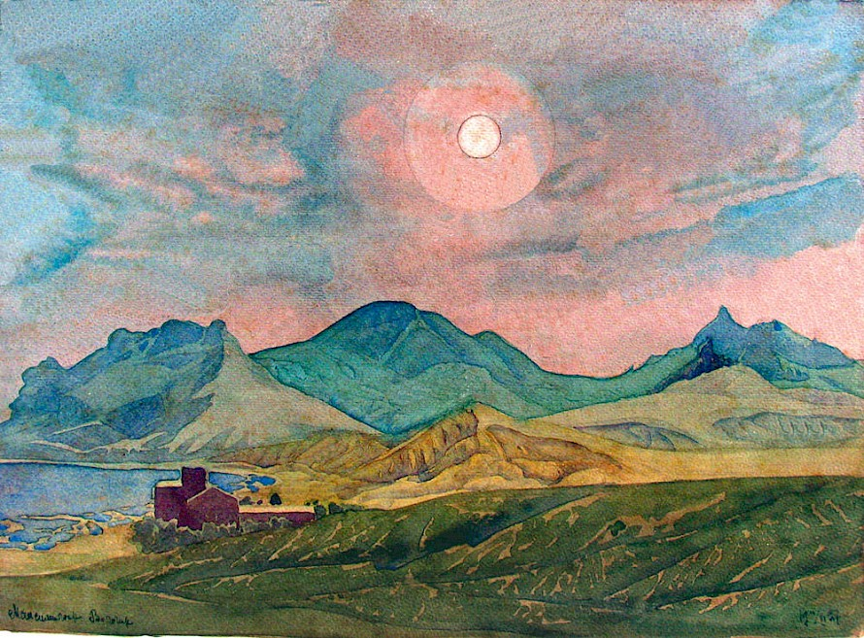
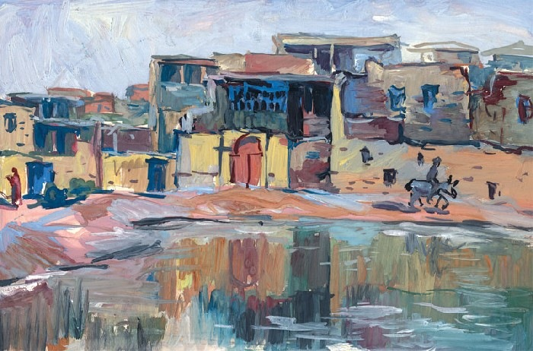
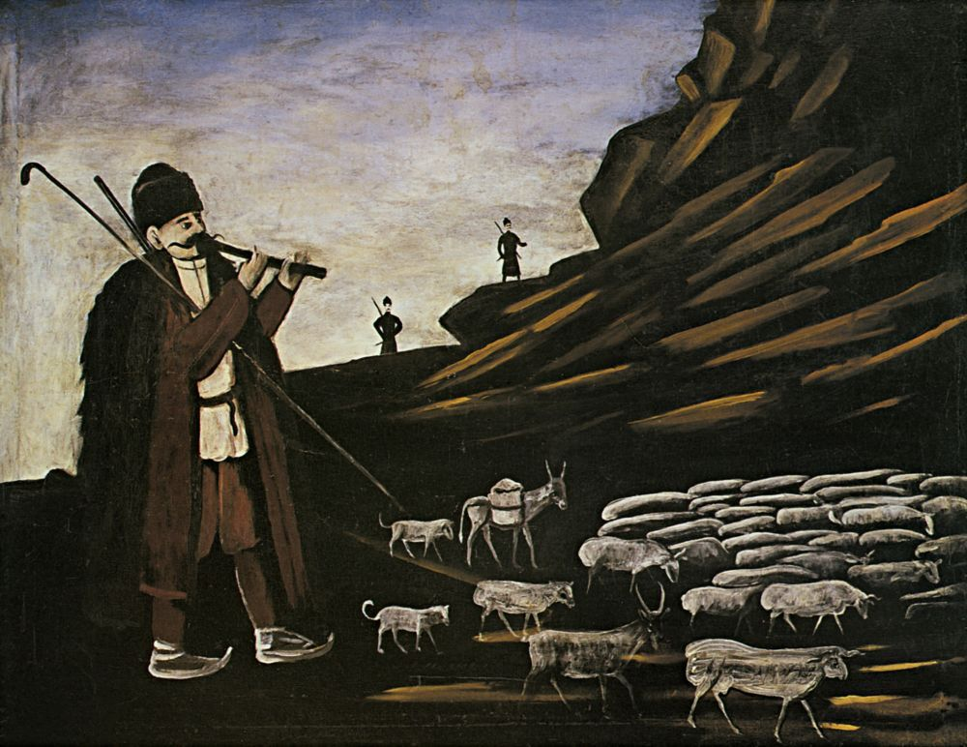
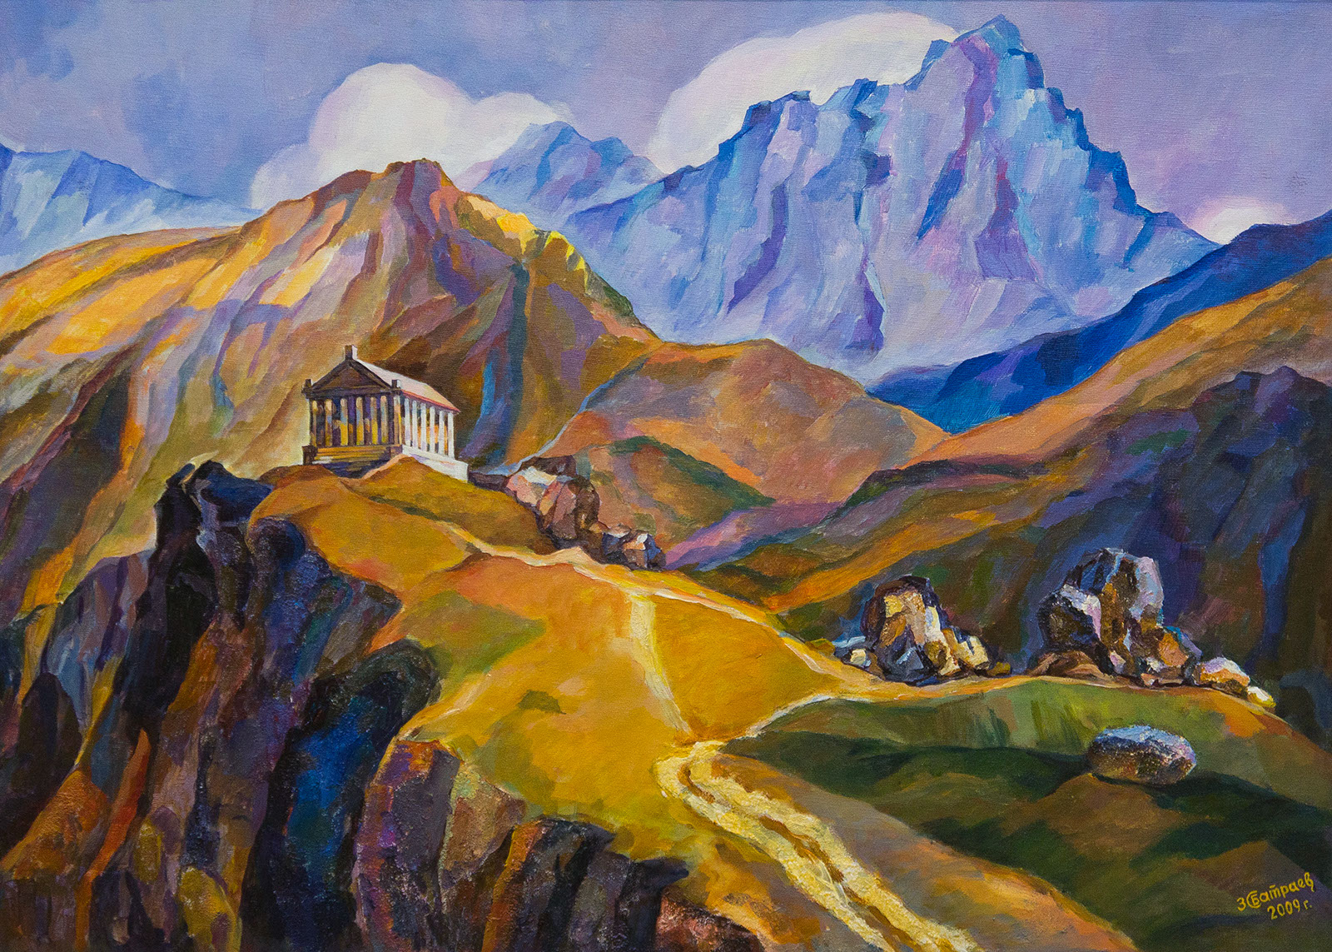
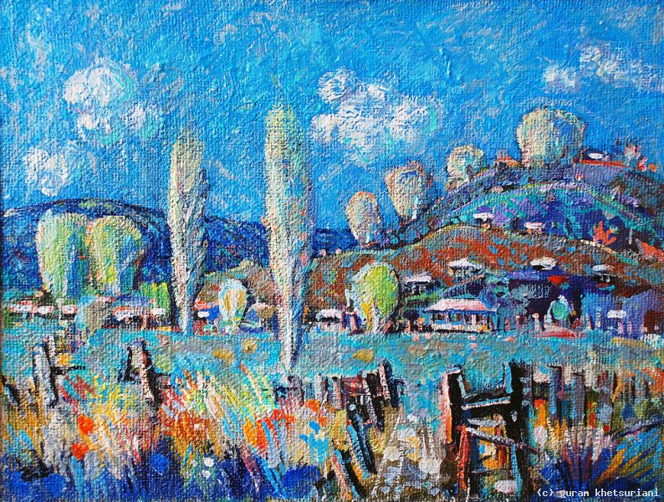
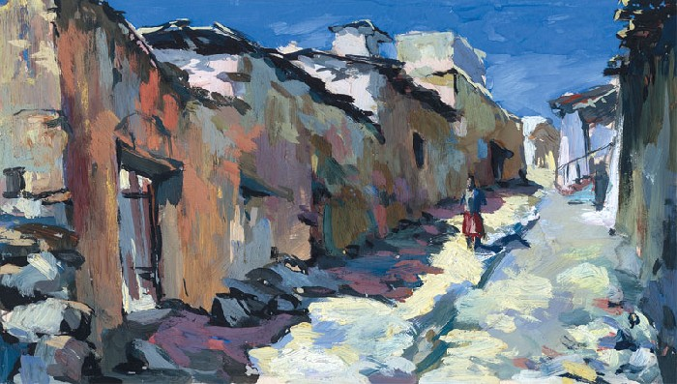
Кавказ в картинах художников
Гурам Доленджашвили «Дагестан. Кубачи»
Нико Пирасмани «Гумно»
Нико Пиросмани
Гурам Доленджашвили «Аул Балхар»
Нико Пиросмани «Пастух с отарой»
М. Волошин «Клктебель»
Гурам Кутателадзе
А. Куинджи «Эльбрус. Лунная ночь»
Мартирос Сарьян «Мелодии гор. Гарни. Армения»
П. Кузнецов «Дорога на Алупку»
А. Куинджи «Снежные вершины гор. Кавказ.»
И. Айвазовский «Тифлис»
Мартирос Сарьян «Полуденная тишина»

Slide 15
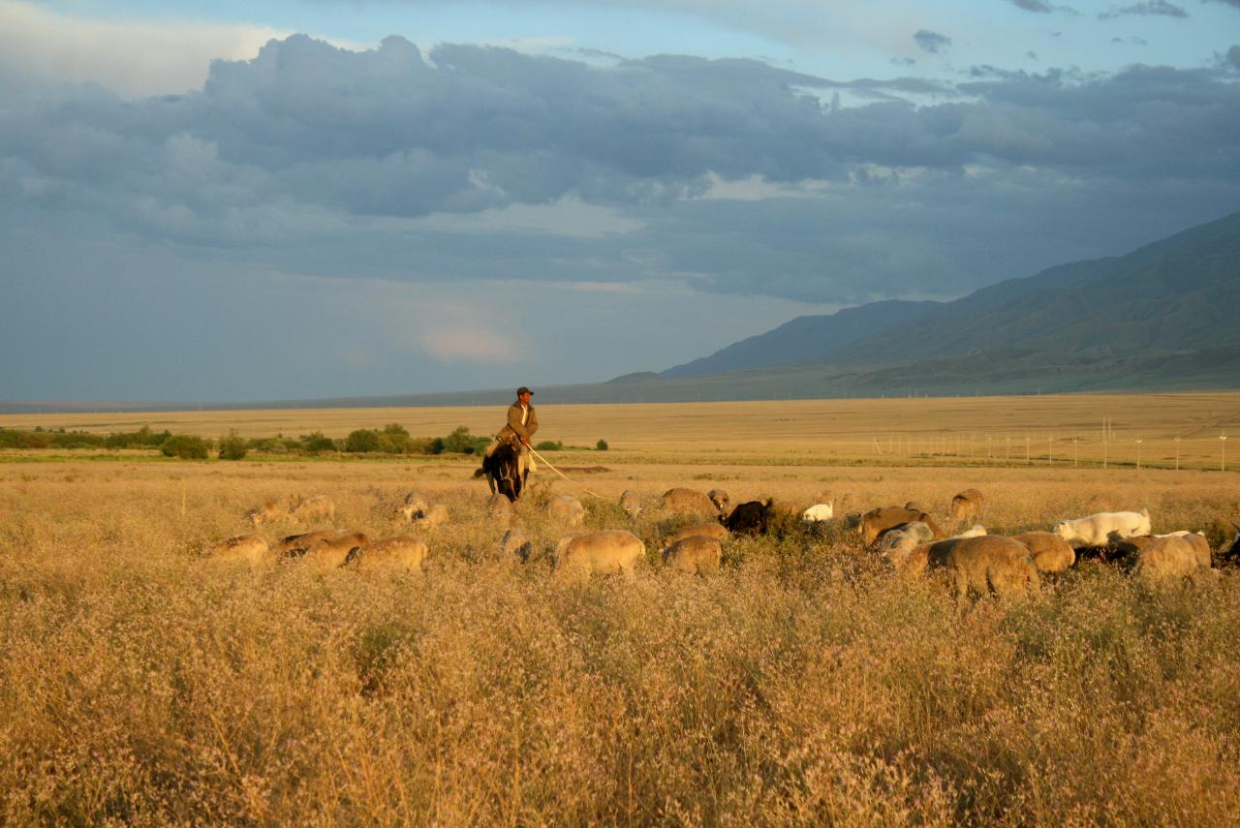
Искусство народов степи.

Slide 17
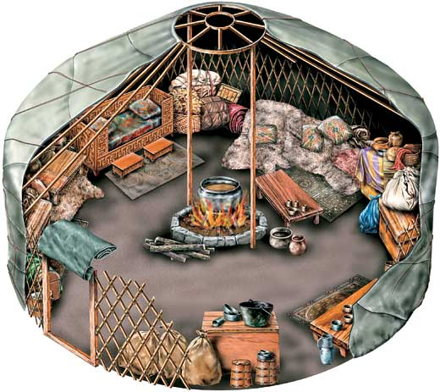
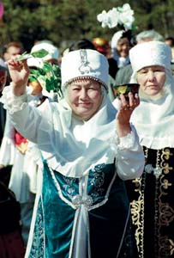
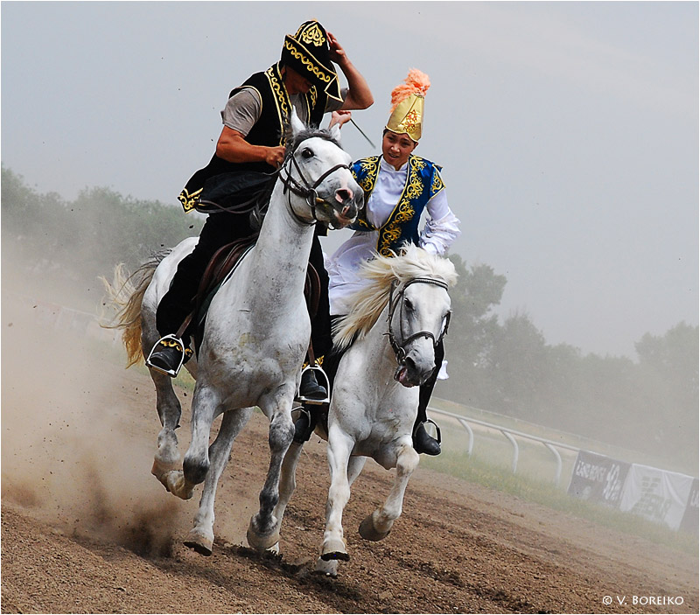
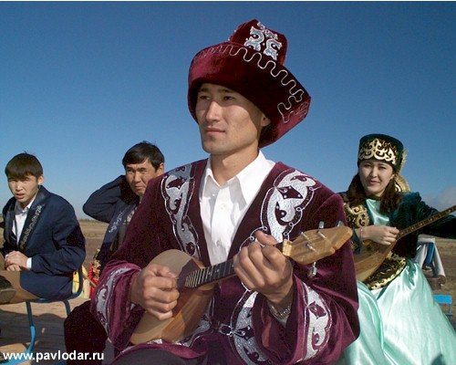

Slide 19
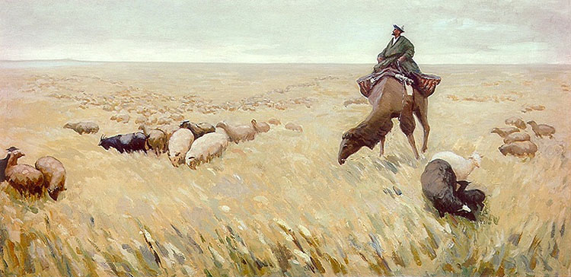
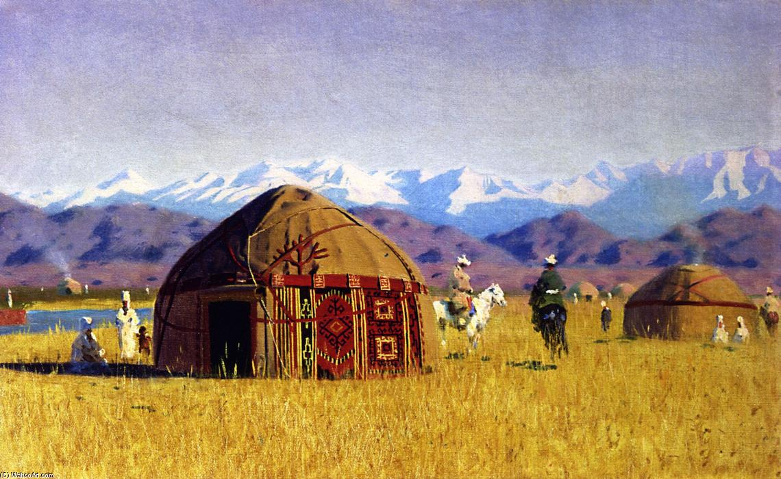
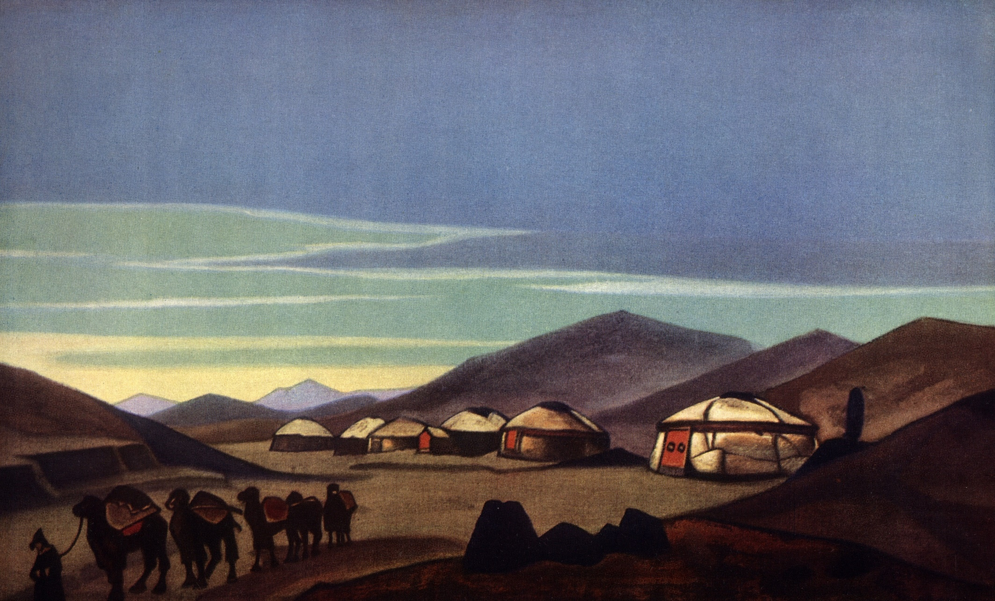
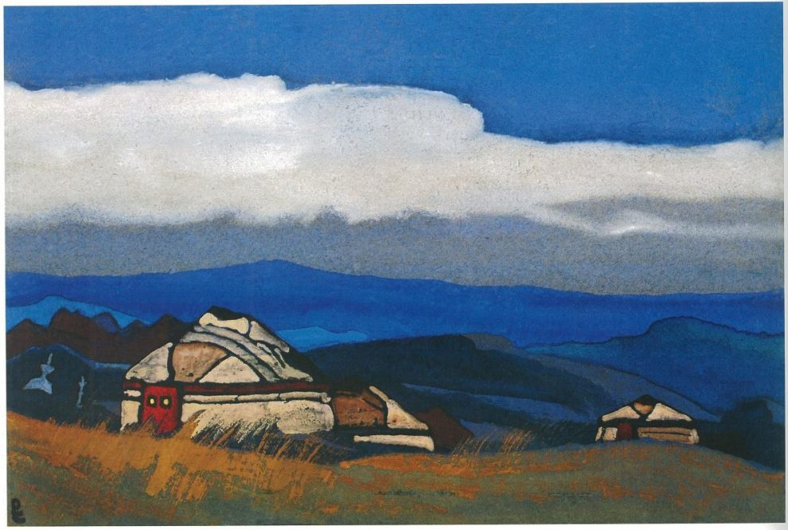
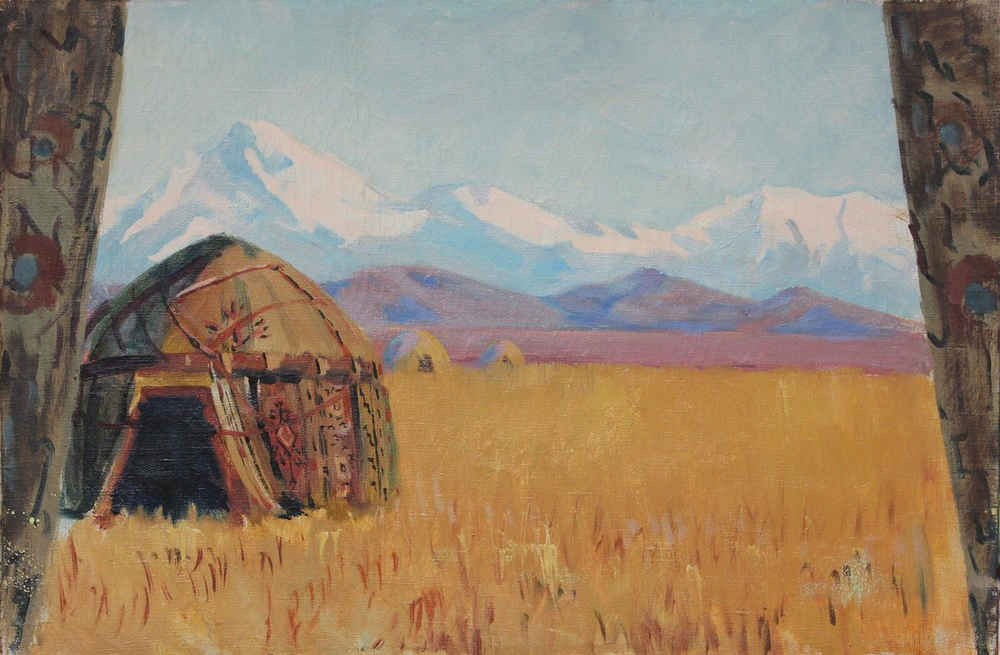
Степь в картинах художников.
Пейзажи степей в картинах художников
Кенбаев Молдахмет «Песнь чабана»
Гапар Айтиев «Полдень на Иссык-Куле
Н. Рерих «Монголия»
Н. Рерих «Монголия»
В. Верещагин «Киргизские юрты на реке Чу»

Slide 20
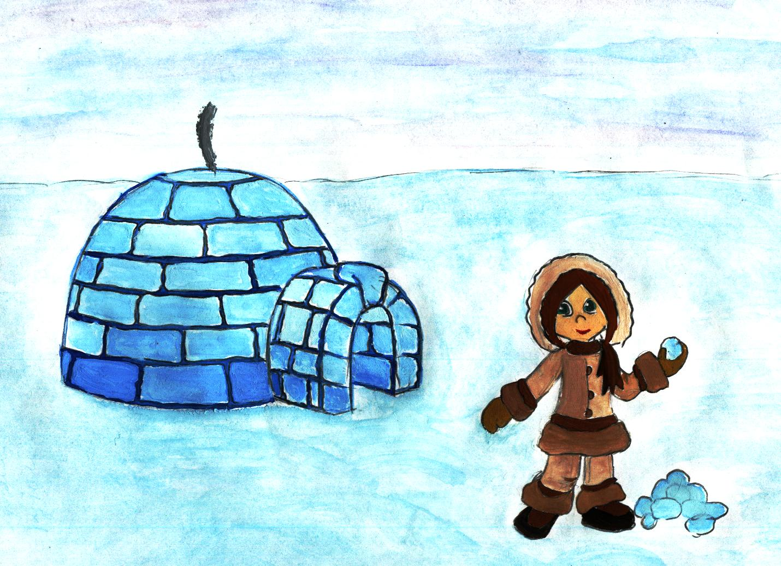
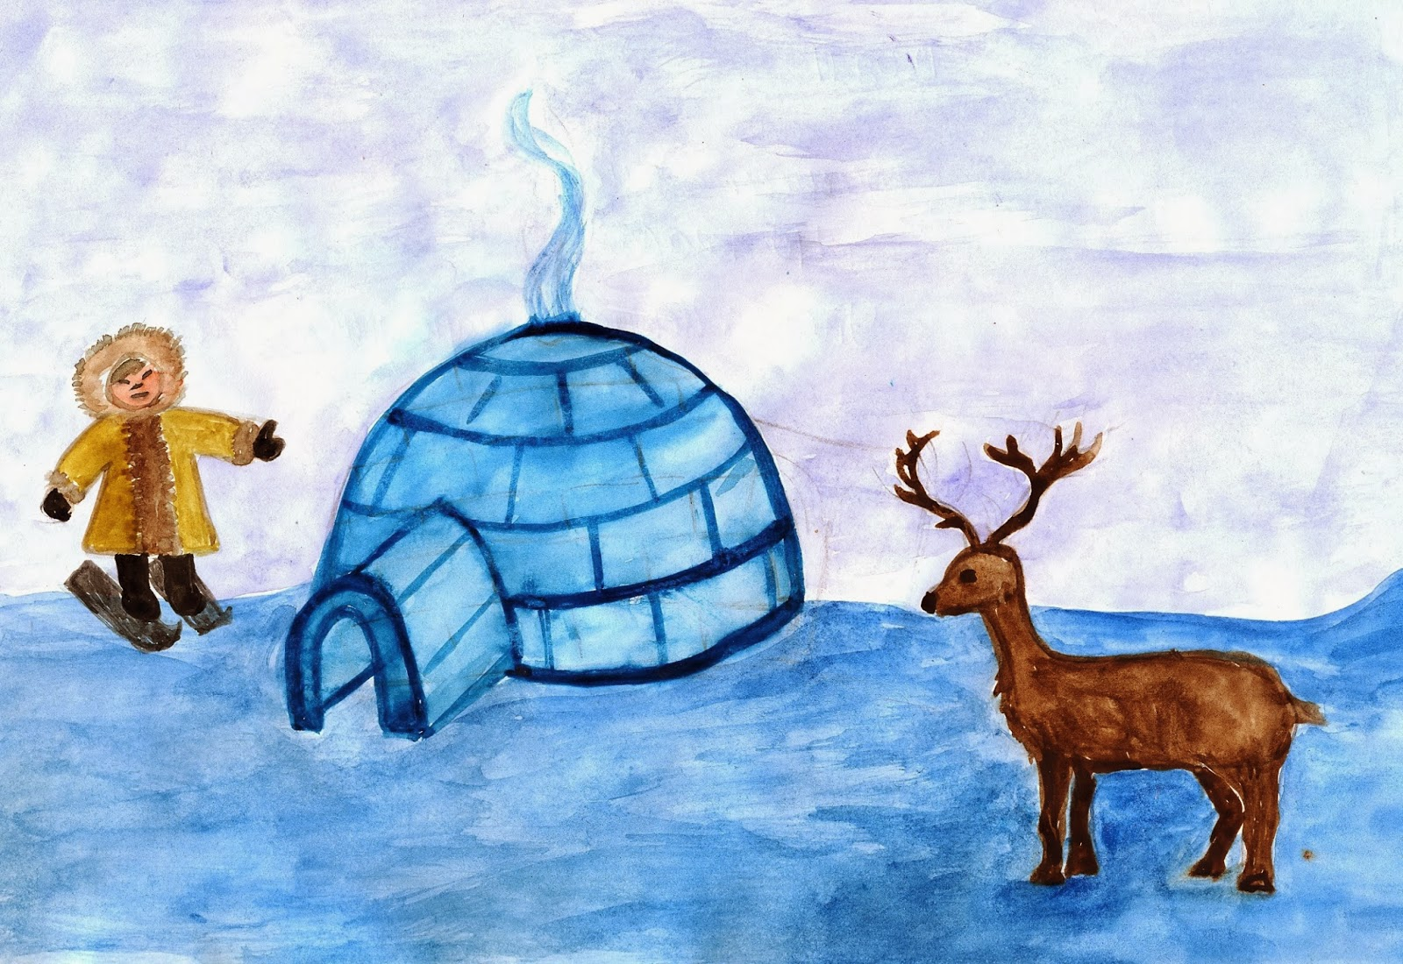
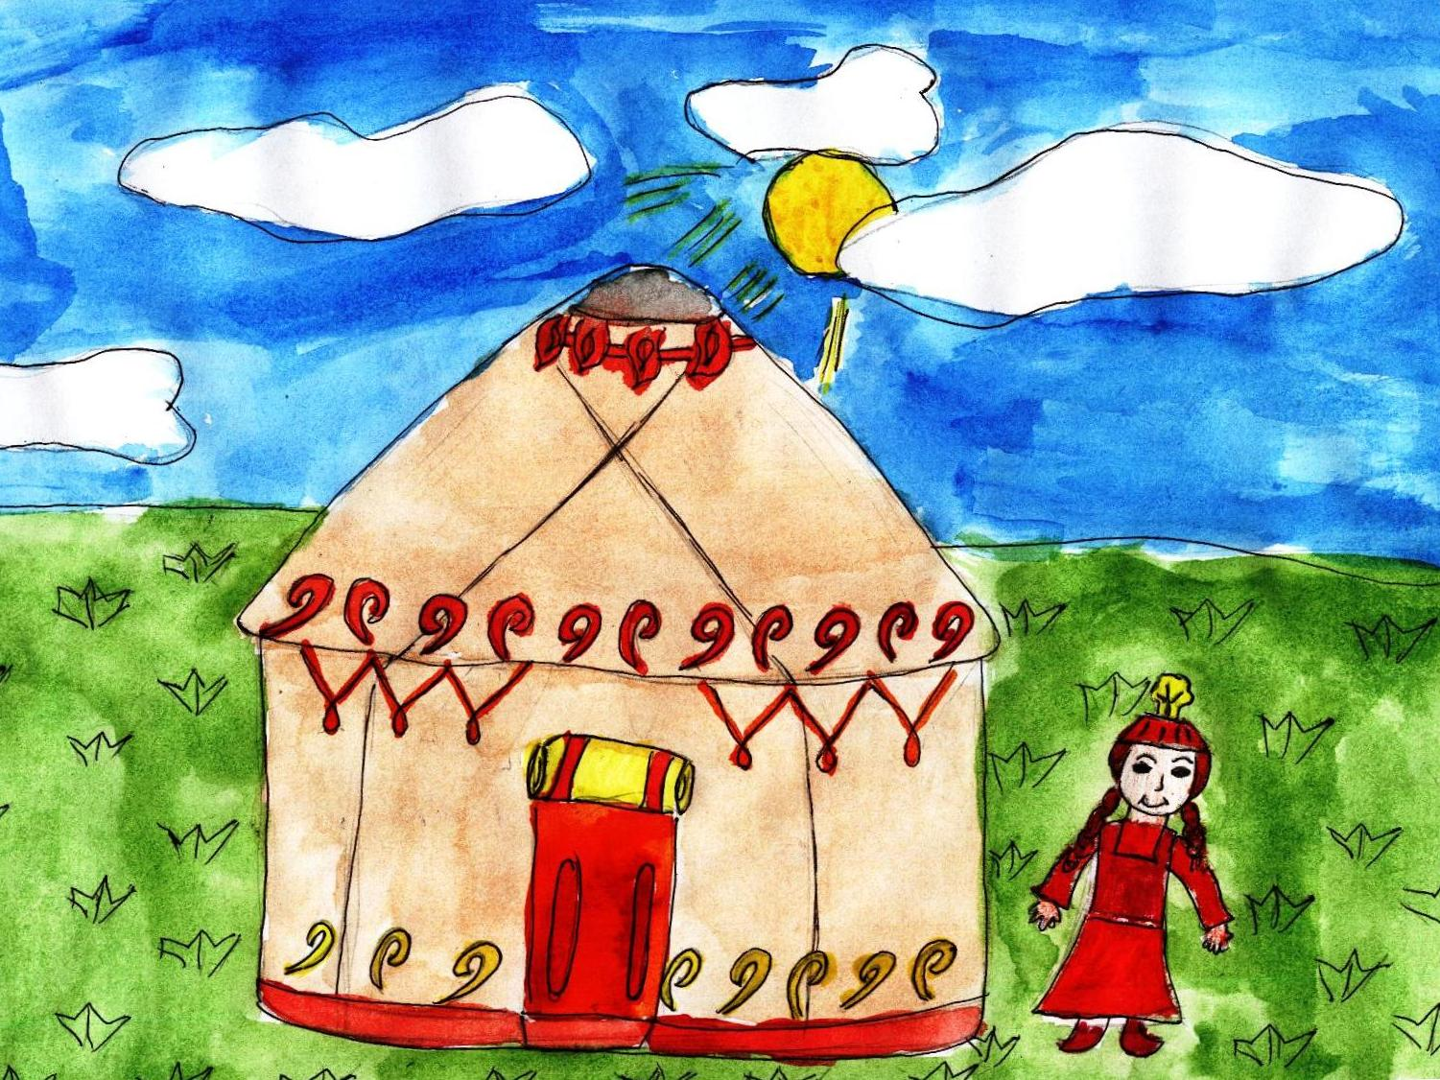
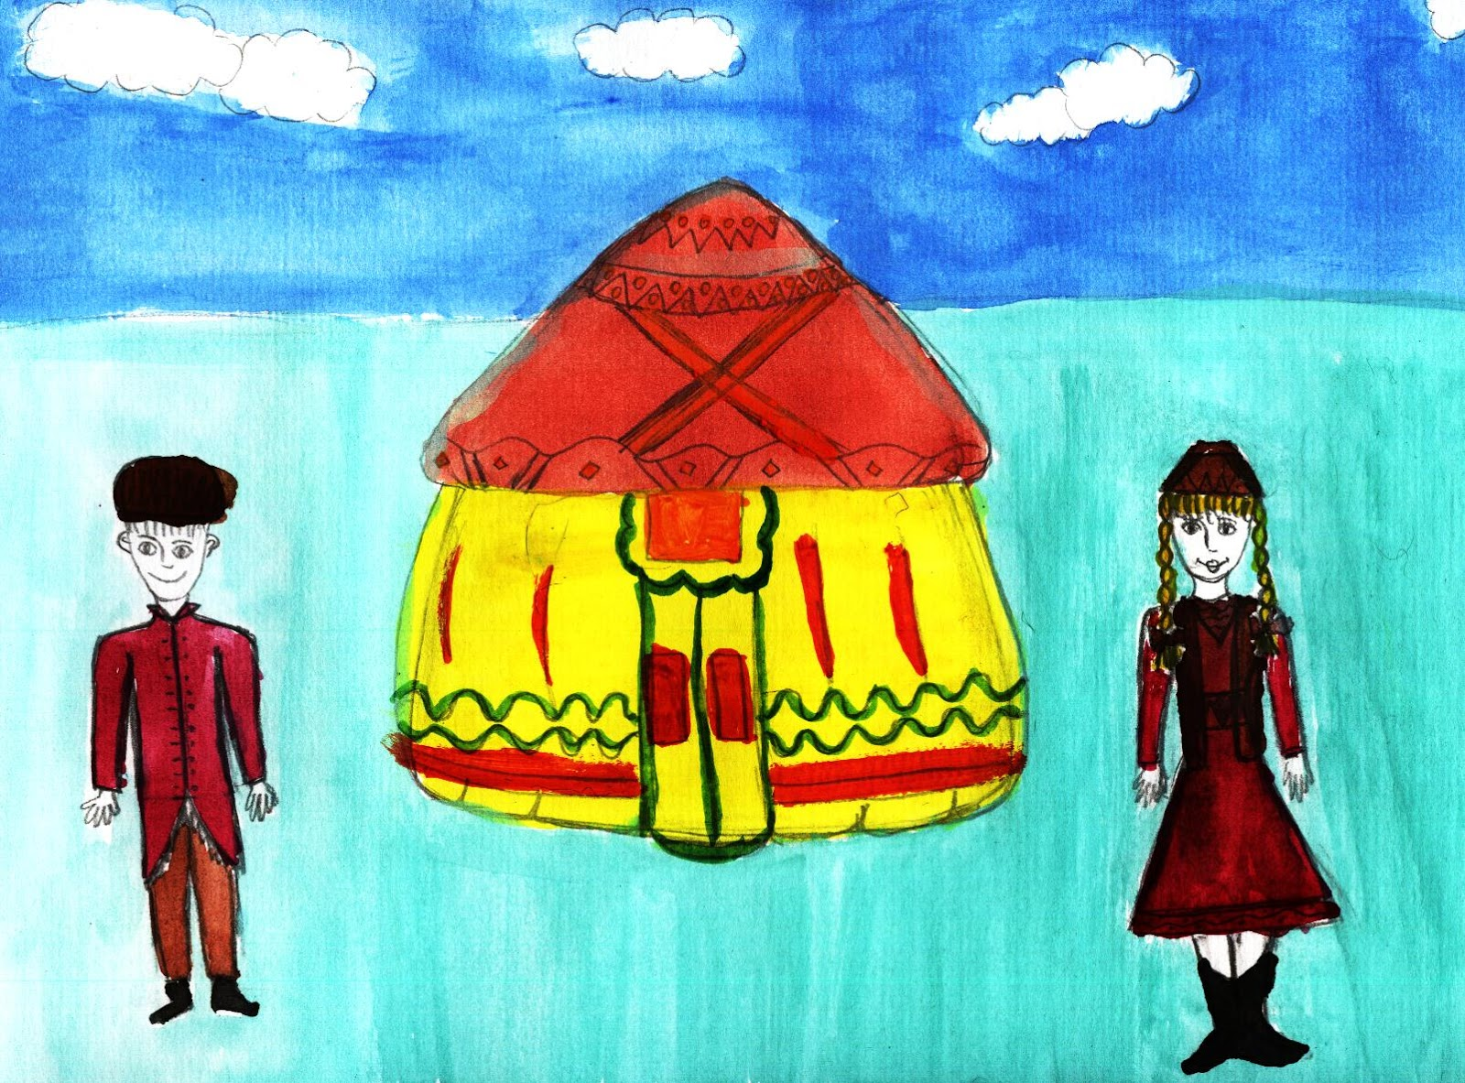
Самостоятельная работа
Сегодня вам предстоит в своих работах изобразить мир севера или мир юга — то, что произвело на вас наибольшее впечатление.

Slide 21
